Slide 1
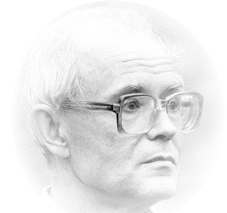
Суперкомпьютерные технологии: современное состояние и перспективы, проблемы и решения
Абрамов С.М.
ИПС имени А.К.Айламазяна РАН
19.04.2013, VIII Ершовская лекция по информатике
Новосибирский региональный общественный фонд Информатики и искусства программирования
имени академика Андрея Петровича Ершова
1

Slide 2
План доклада
Основные определения
Развитие HPC
Киберинфраструктура
Правда, искажающая истину. Как анализировать Top500?
  Top500 как источник сведений о суперкомпьютерной отрасли
  Каждый выпуск Top500 — серьезный новостной повод. Прессу читают, в том числе начальники…
  В чем причина отличия «правды» от «истины»?
  Расслоение в отрасли суперкомпьютеров
  Области применения суперкомпьютеров? «Segment + Application Area»
  Какие CPU в суперкомпьютерах используются чаще? «Chip Technology»
  Кто самый-самый Manufacturer?
  Какой интерконнект в суперкомпьютерах используется чаще?
  Как в последние годы Россия укрепляет свои позиции в суперкомпьютерной отрасли?
Системы Top1–10 драматически отличаются от всех остальных
  География
  Несколько примеров
  Суперкомпьютер «СКИФ-Аврора ЮУрГУ»
  Интерконнект
  Система охлаждения
  Суммируя специфику
Реальные возможности: Суперкомпьютерный потенциал России
Суперкомпьютерная отрасль России сегодня
2

Slide 3
Основные определения
3

Slide 4
Что такое «высокопроизводительные вычисления» и «суперкомпьютер»?
HPC — High-performance computing
  Высокопроизводительные вычисления
Суперкомпьютер (англ. supercomputer, СуперЭВМ) —вычислительная машина, значительно превосходящая по своим техническим параметрам большинство существующих компьютеров — ru.wikipedia.org
A supercomputer is a computer at the frontline of current processing capacity, particularly speed of calculation — en.wikipedia.org
Мировой рейтинг Top500: www.top500.org
Производительность — число операций в секунду
Пиковая и реальная производительность (на задаче …)
  КПД
Тест Linpack
  Другие тесты и другие рейтинги: www.topcrunch.org, www.graph500.org
4

Slide 5
Что такое «высокопроизводительные вычисления» и «суперкомпьютер»?
Суперкомпьютер == высокопроизводительная система
Машина для самых сложных задач — значительно превосходит по техническим параметрам большинство существующих компьютеров:
  много операций в секунду
  много памяти
  высокие скорости внутренних обменов данными (bandwidth, latency, massage rate)
Быстрое развитие отрасли, закон Мура
  удвоение за ~18 месяцев — 1000 раз за 11 лет
    →Mflops (1975, 10⁶), → Gflops (1986, 10⁹),
    → Tflops (1997, 10¹²), → Pflops (2008, 10¹⁵)
    → Eflops (2019, 10¹⁸), → Zflops (2030, 10²¹)
5

Slide 6
Роль и место суперкомпьютерных технологий
«Технологии, таланты и деньги доступны многим странам. Поэтому США стоит перед лицом беспрецедентны зарубежных экономических конкурентов.
Страна, желающая победить в конкуренции, должна победить в вычислениях».
Дебора Винс-Смит, Президент Совета по конкурентоспособности США.
“With technology, talent and capital now available globally, the U.S is facing unprecedented economic competition from abroad.
The country that wants to out compete must out-compute,” –– Deborah Wince-Smith, President of the Council onCompetitiveness
4 Jun 2004, opening «Supercharging Innovation, Competitiveness: HPC Conference»
6

Slide 7
Вычислительные системы сверхвысокой производительности?
18.04.2012 — из деловой переписки: «…архитектура вычислительных систем сверхвысокой производительности…»
Вычислительная система высокой производительности (суперкомпьютер) — вычислительная машина, значительно превосходящая по своим техническим параметрам большинство существующих компьютеров — Top500
Вычислительная система сверхвысокой производительности — вычислительная машина, значительно превосходящая по своим техническим параметрам большинство существующих суперкомпьютеров. То есть, это суперкомпьютер, соответствующий уровню Top1–10
7

Slide 8
«Вычислительные системы сверхвысокой производительности» — основания для выделения?
Есть ли существенная специфика по сравнению с остальными суперкомпьютерами?
В чем эта специфика?
Состояние и перспективы развития?
Top1–10: «победить в вычислениях»
8

Slide 9
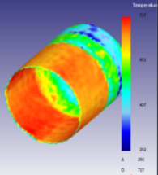
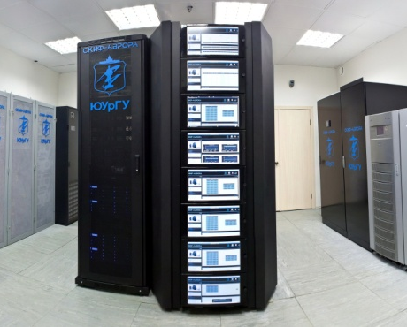
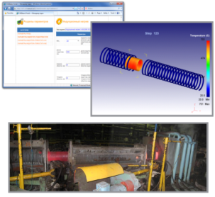
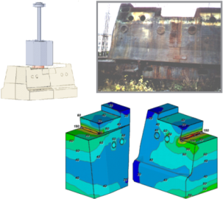
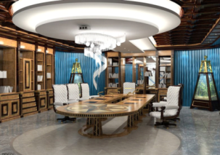
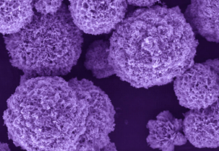
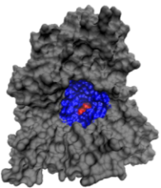
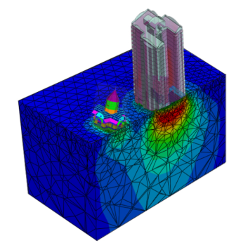
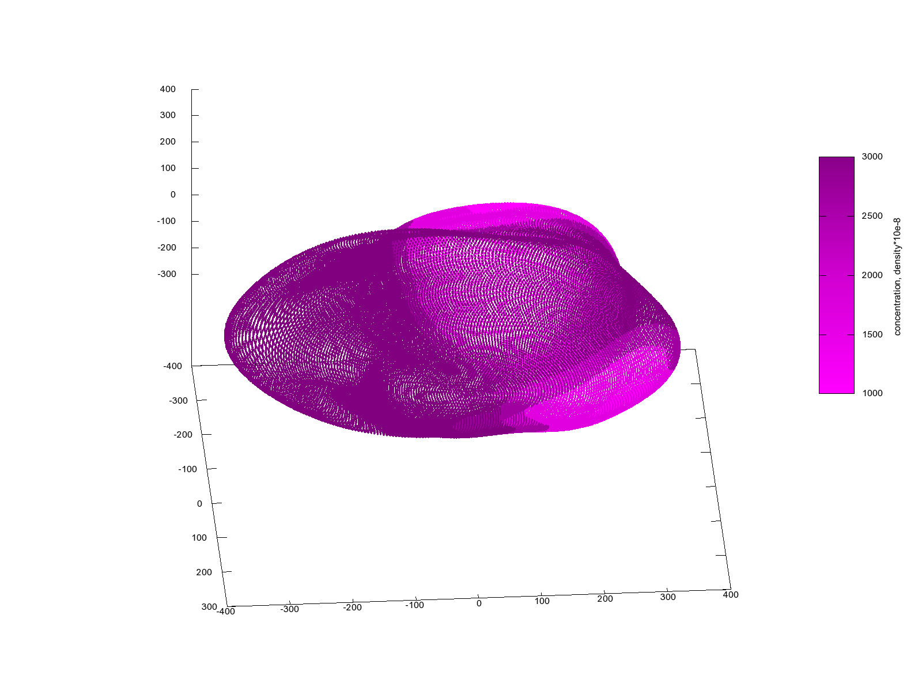
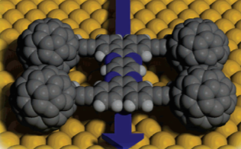
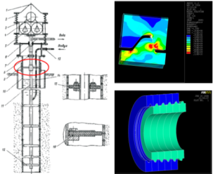
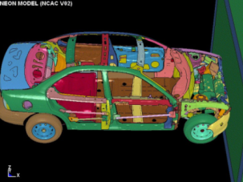
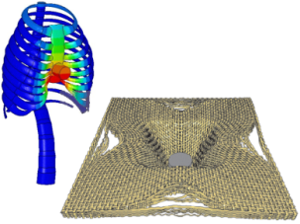
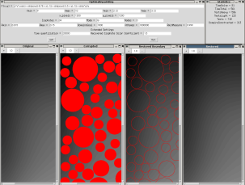
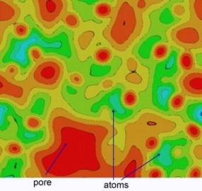
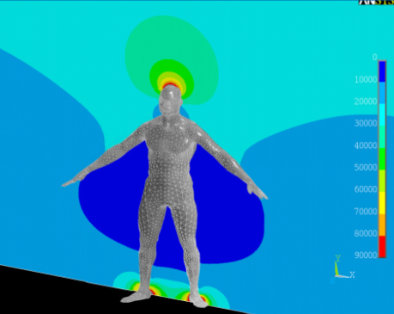
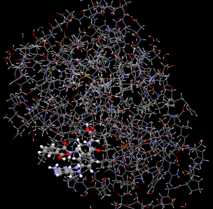
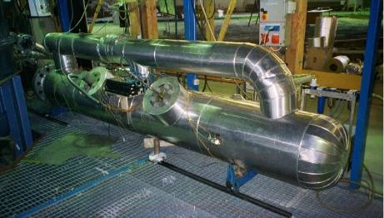
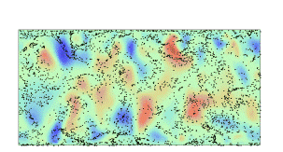
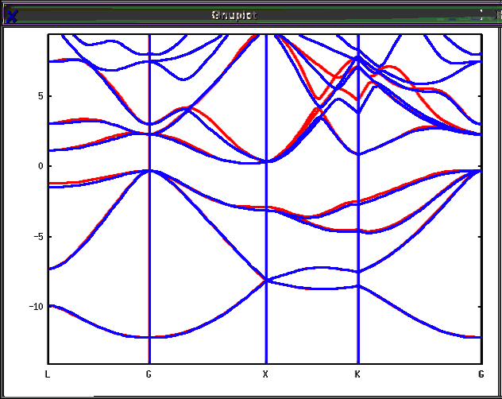
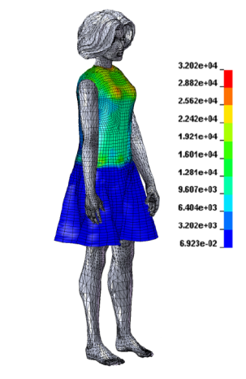

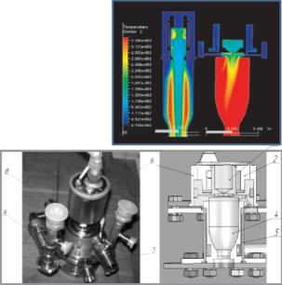
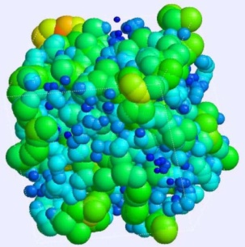
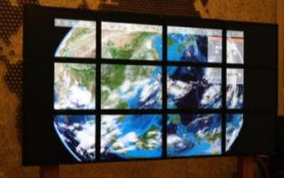
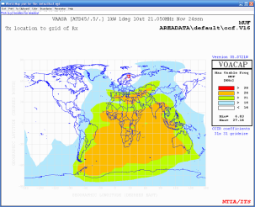

Прикладные системы
9

Slide 10
Вычислитель суперкомпьютера (MPP)
Системная сеть (Imterconnect)
Вычисли-
тельный
узел
Вычисли-
тельный
узел
Вычисли-
тельный
узел
Вспомогательная сеть (TCP/IP)
CPU
CPU
CPU
CPU
CPU
CPU
. . .
RAM
RAM
RAM
Сервисная сеть
HDD
HDD
HDD
Acc
Acc
Acc
Acc
Acc
Acc
Сеть синхронизации
За кадром подсистемы:
— хранилище (СХД) — доступ в Сеть
— электропитание — охлаждение,
— пожаротушение — контроль НСД
10

Slide 11
Развитие HPC
11

Slide 12
Развитие суперкомпьютерной отрасли в мире и в России (взгляд с птичьего полета)
12

Slide 13
Развитие суперкомпьютерной отрасли в России (взгляд с птичьего полета)
13

Slide 14

Развитие суперкомпьютерной отрасли
Планомерное движение к новым рубежам
11.2018–
06.2020
06.2015–
11.2016
11.2011
06.2008
14

Slide 15
Киберинфраструктура
15

Slide 16
Иерархия киберинфраструктуры
#1–#20 Крупнейшие национальные центры
#21–#100 Крупнейшие региональные и отраслевые центры
#101–250 Крупные региональные и корпоративные центры
#251–#500 Центры предприятий и научных учреждений
СуперЭВМ небольших исследовательских компаний, лабораторий и научных подразделений
16

Slide 17
Киберинфраструктура страны — забота государства
Новая инфраструктура государства — государственная система из мощных национальных суперкомпьютерных центров (СКЦ), объединенных сверхбыстрыми каналами связи в грид-систему
«Общественное благо» — создается либо исключительно за счет бюджета страны, либо при значительной доле участия государства
В 2005–2013 годы: США тратили на эти цели от 2 до 6 млрд. долларов в год
Бюджетная эффективность vs. коммерческой эффективности
Региональные СКЦ:
  Техас и Нью-Мексико, #8 и #17 в Top500 за июнь 2009 года. СуперЭВМ в каждом из этих региональных суперкомпьютерных центров мощнее, чем самая мощная суперЭВМ в России
17

Slide 18
Устройство киберинфраструктуры: штуки и производительность на одной картинке…
18

Slide 19
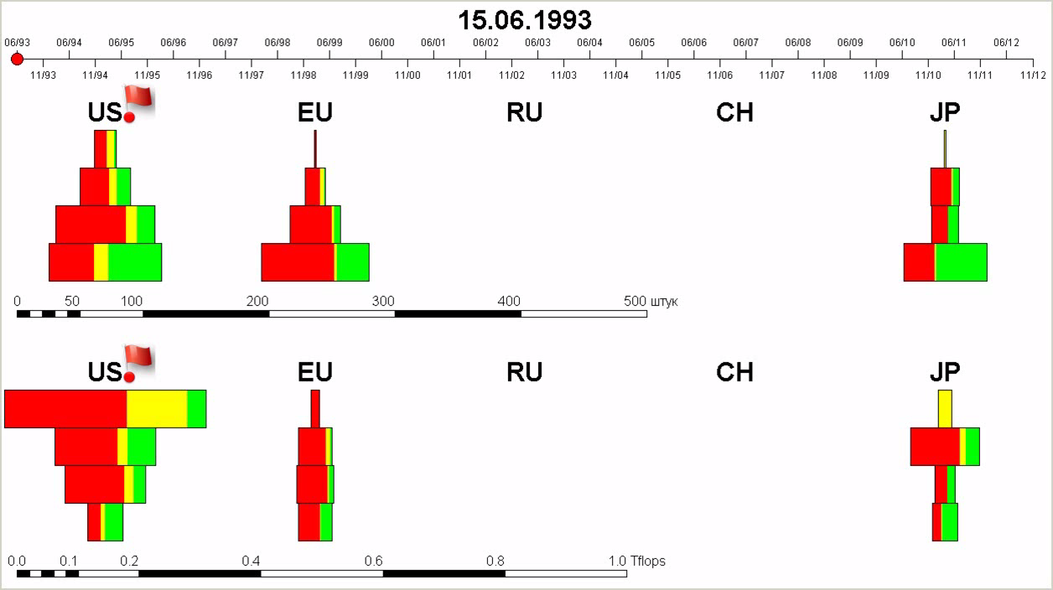
Устройство киберинфраструктуры: штуки и производительность на одной картинке…
19

Slide 20
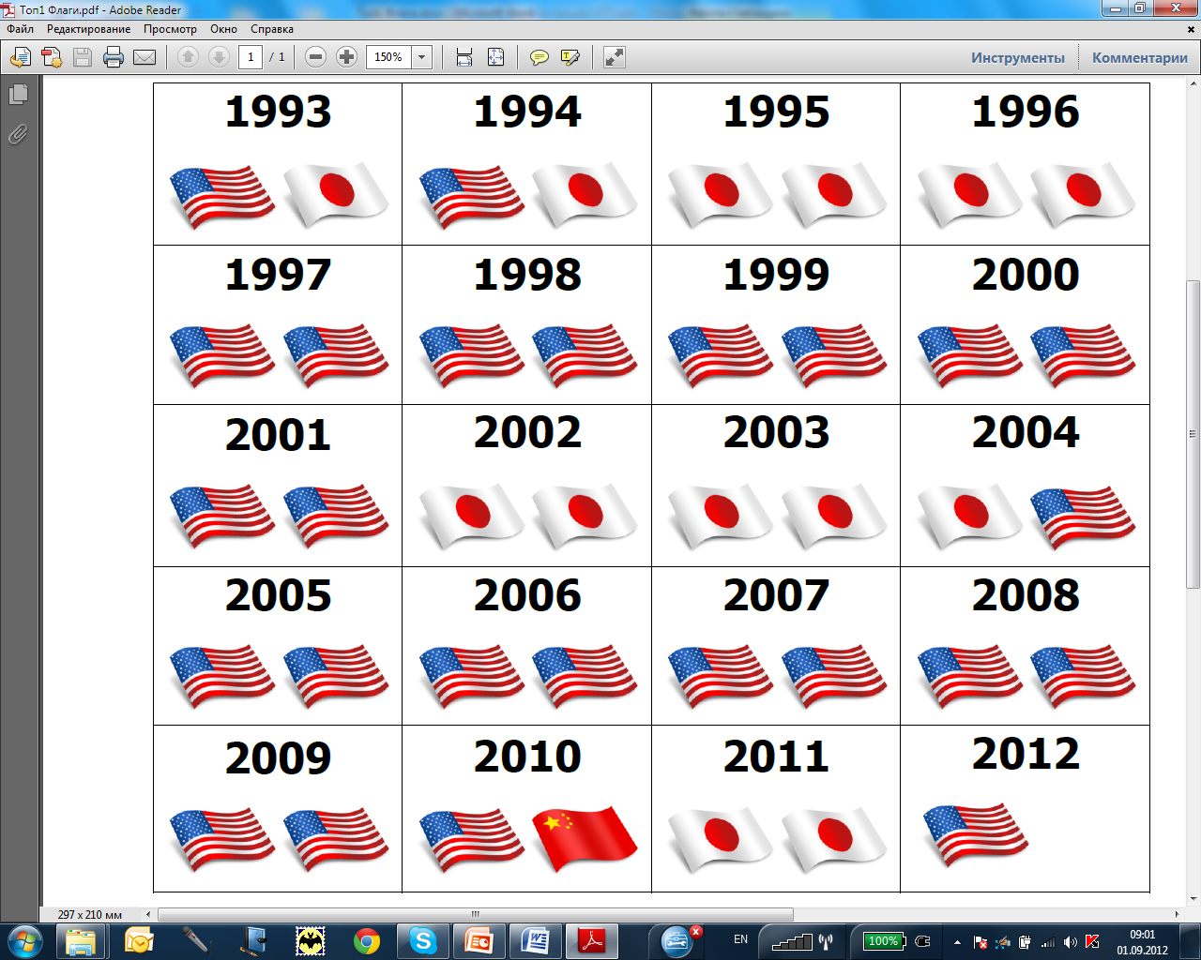
Страны Top1
20

Slide 21
Правда, искажающая истину.
Как анализировать Top500?
Абрамов С.М.
ИПС имени А.К.Айламазяна РАН
04.04.2013, Международная научная конференция
«Параллельные вычислительные технологии (ПаВТ) 2013»
Челябинск, ЮУрГУ
21

Slide 22
Top500 как источник сведений о суперкомпьютерной отрасли
22

Slide 23
Top500 — кладезь сведений о суперкомпьютерной отрасли
Данные для ретроспективного анализа и прогноза на перспективу
  40 выпусков за 20 лет
Огромный объем самых разных сведений
  Только не надо смотреть HTML-версию — надо сразу загружать Excel
  40 полей реляционной таблицы, ~40×40×500 = ~800,000:
    Accelerator, Accelerator Cores, Application Area, Architecture, Computer, Continent, Cores, Cores per Socket, Country, Effeciency(%), First Appearance, First Rank, Interconnect, Interconnect Family, Manufacturer, Measured Size, Mflops/Watt, Name, Nhalf, Nmax, Operating System, OS Family, Power, Previous Rank, Proc. Frequency, Processor, Processor Cores, Processor Family, Processor Generation, Processor Technology, Rank, Region, Rmax, Rpeak, Segment, Site, System Family, System Model, Year
Для анализа требуется серьезный и гибкий инструмент
  2.5 года развиваю комплекс Tcl/Tk-программ для ретроспективного анализа данных Top500
  Абрамов С.М. Top 500 Analyzer — программа для анализа данных рейтинга Top500 // Электронный ресурс в сети Интернет http://skif.pereslavl.ru/psi-info/rcms-skif/top500analyzer
23

Slide 24
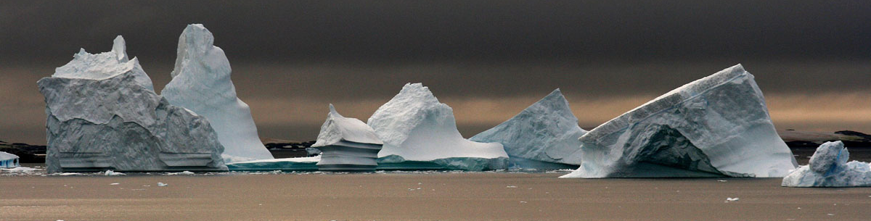
Disclaimer 1 «О неполноте и не полной достоверности»
Не всегда данные в Top500 достоверны
  Иногда в Top500 включают системы
  «посмертно» или задолго «до рождения»
Не все установки включают в Top500…
  По соображениям конфиденциальности или в силу принципиального отношения к Linpack
А что делать? Аккуратно работаем с тем, что имеем
  Другого (сравнимого) источников данных нет
  Надеемся, что факторы одинаково действуют на всех…
24

Slide 25
Каждый выпуск Top500 — серьезный новостной повод.
Прессу читают, в том числе начальники. И делают выводы…
25

Slide 26
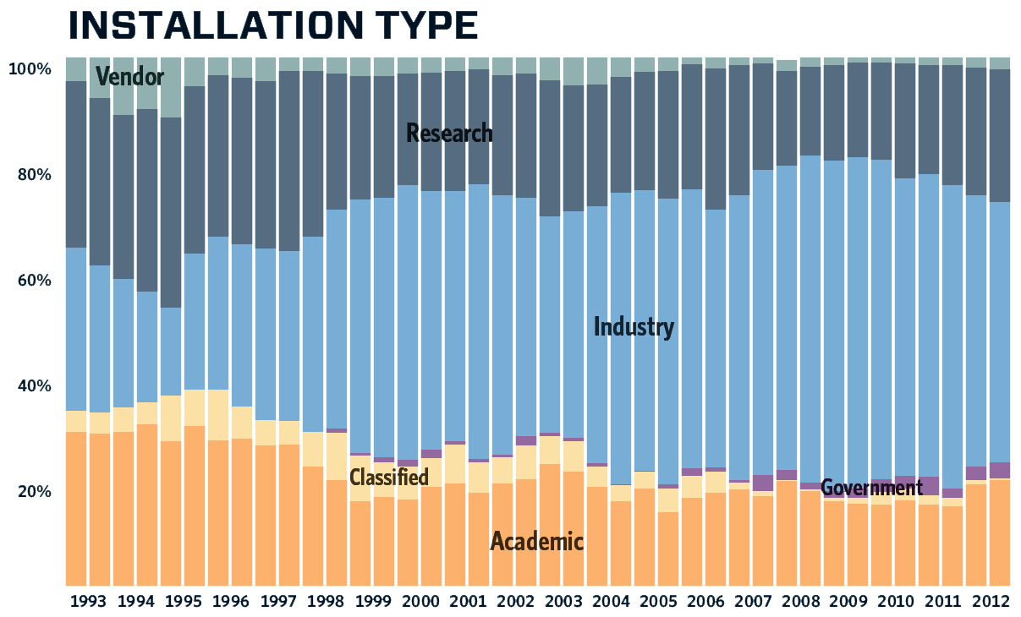
Повод проанализировать числа и сделать организационные выводы
Из правительственной переписки (самого высшего уровня): «Использование суперкомпьютеров в промышленности (по списку ТОР500): США — более 64% …»
Организационные выводы?…
~65%
Ноябрь 2012 —
из постера с сайта
www.top500.org
26

Slide 27


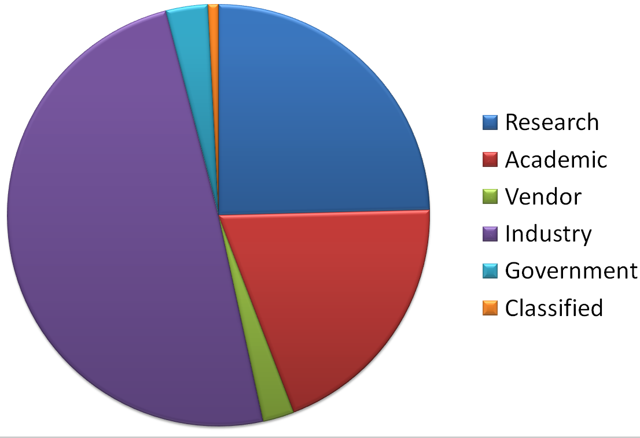
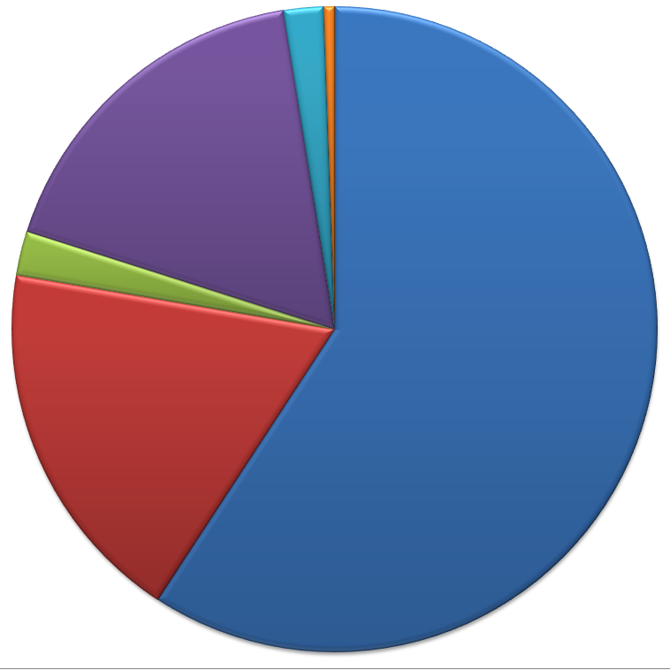
«… Использование суперкомпьютеров в промышленности …»
Top500 ноябрь 2012
27

Slide 28
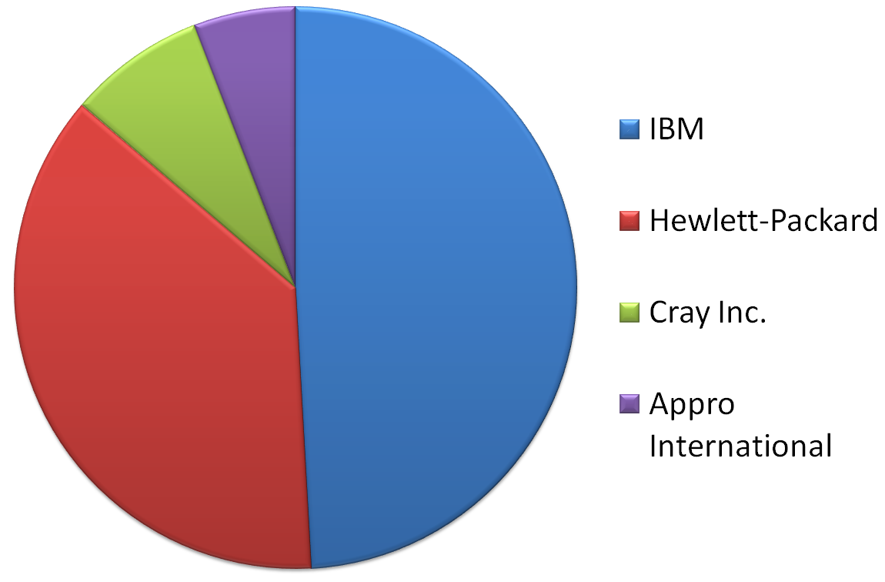
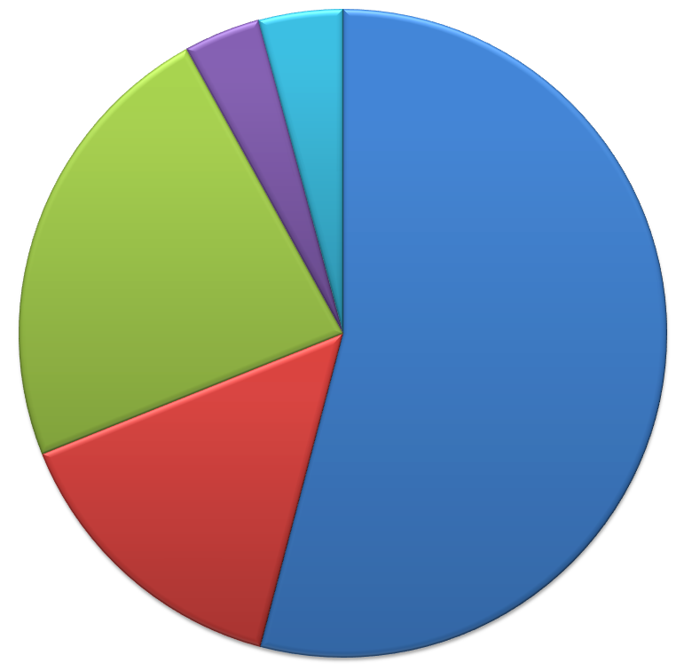
Ведущие разработчики — 393 системы (78.6%)
Top500, Ноябрь 2012
28

Slide 29
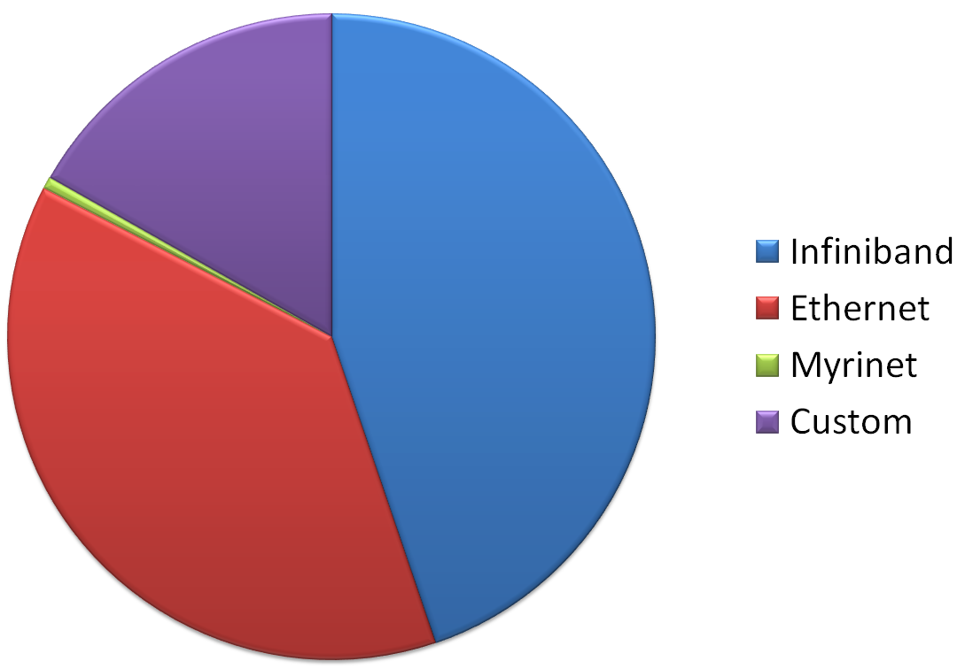
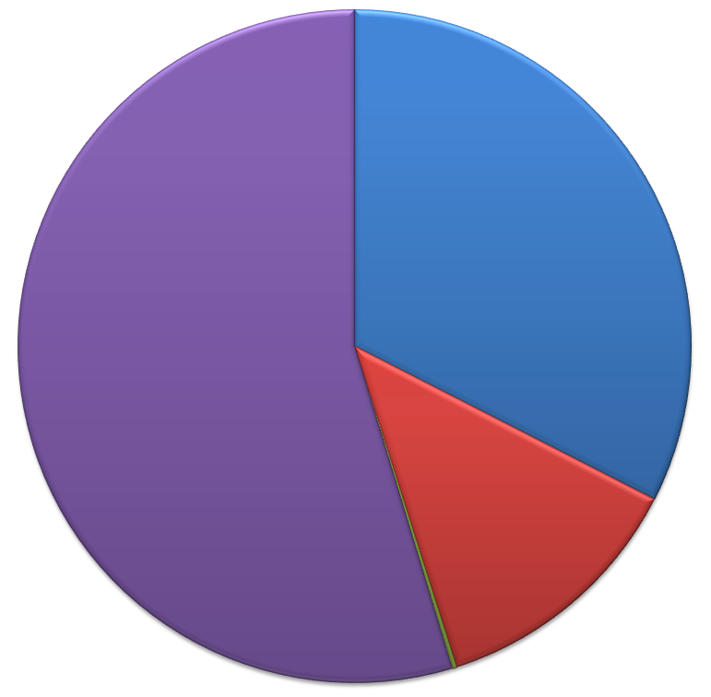
Используемые технологии для интерконнектов
Top500 ноябрь 2012
29

Slide 30
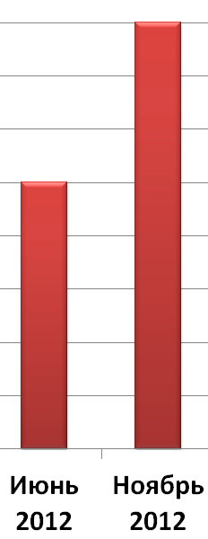
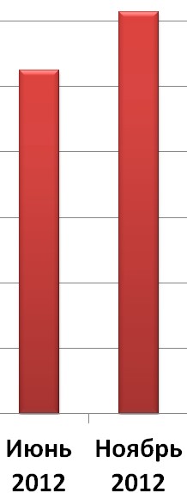
Повод проанализировать числа и сделать организационные выводы
Cnews: Российский суперкомпьютер-«призрак»
вошел в мировой рейтинг Топ-500
12.11.2012, 20:45 Мск, Наталья Лаврентьева
http://www.cnews.ru/news/top/index.shtml?2012/11/12/509454
«…Позиции России в рейтинге несколько улучшились с точки зрения количества представленных систем: в него вошли восемь суперкомпьютеров против пяти в прошлой редакции…»
И это правда!…
Которая искажает истину…
Организационные
выводы?…
+60%
30

Slide 31
В чем причина отличия «правды» от «истины»?
31

Slide 32

Надо понять «в чем мерить?» == понять главные факторы в отрасли
Важны не «штуки» —
иначе можно было бы
очень просто еще
вдвое упрочить
положение России в
рейтинге: просто
расчленить какую-нибудь
крупную установку на
восемь небольших — по
~100 Tflops
Главный параметр
отрасли — производительность. Supercomputer == HPC
Измерять надо не в штуках (SCs), а в производительности.
Лучше в реальной и на реальных (целевых) задачах.
Мы будем измерять в Linpack-производительности (RМax) — за неимением другой информации
32

Slide 33
Всесторонняя важность реальной производительности
(и лучше всего — на реальных целевых задачах)
В отличие от «штук», реальная производительность хорошо коррелирует с такими параметрами, как
  научно-технический уровень разработки
  стоимость — что важно для правильной оценки распределения долей рынка
  объемы различных подсистем и смежные технические параметры
    например, масштаб интерконнекта — количество портов…
Не наш подход: «числом поболее, ценою подешевле...»
33

Slide 34
Почему « » ≠ « »?
Разные суперкомпьютеры могут иметь очень разные производительности (RMax)
Одно и тоже число суперкомпьютеров (SCs, например, пять штук) могут иметь очень разную суммарную производительность (RMax)
  а значит и очень разные другие параметры:
    научно-технический уровень разработки
    стоимость
    объемы различных подсистем
    смежные технические параметры
Расслоение в мире суперкомпьютеров гигантское и, кажется, психологически не до конца осознано даже специалистами
В наше время расслоение ужесточается
  Сильные становятся еще сильнее, слабые — еще слабее
34

Slide 35
Расслоение в отрасли суперкомпьютеров
35

Slide 36
Роль и место суперкомпьютерных технологий. Они же…
Причины расслоения в суперкомпьютерной отрасли
«Технологии, таланты и деньги доступны многим странам. Поэтому США стоит перед лицом беспрецедентны зарубежных экономических конкурентов.
Страна, желающая победить в конкуренции, должна победить в вычислениях».
Дебора Винс-Смит, Президент Совета по конкурентоспособности США.
“With technology, talent and capital now available globally, the U.S is facing unprecedented economic competition from abroad.
The country that wants to out compete must out-compute,” –– Deborah Wince-Smith, President of the Council onCompetitiveness
4 Jun 2004, opening «Supercharging Innovation, Competitiveness: HPC Conference»
36

Slide 37
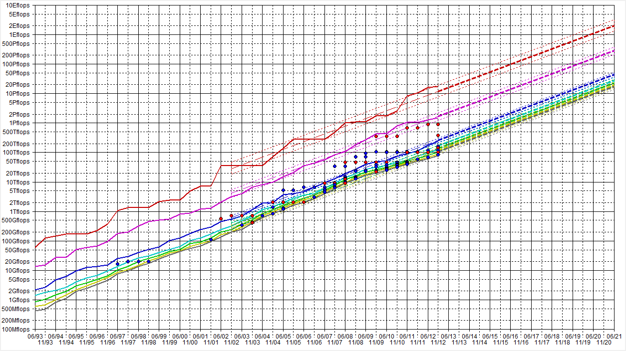
Расслоение — очевидно…
Можно смотреть и не видеть
37

Slide 38
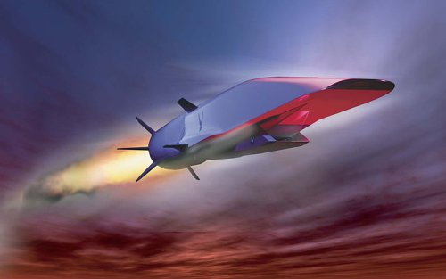
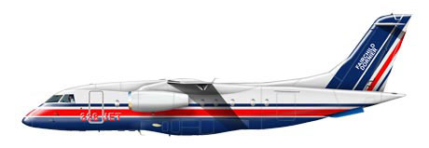
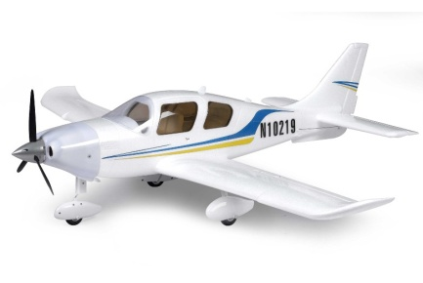
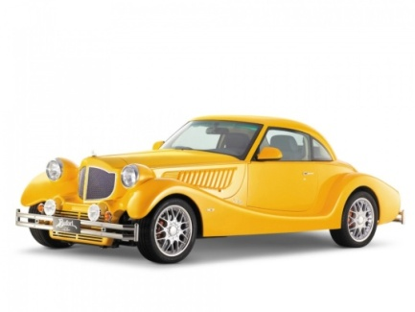
Иерархия киберинфраструктуры сверхвысокопроизводительные системы
Системы Top1–10
драматически отличаются
от всех остальных
суперкомпьютеров
06/
2012
Место в Top500 | Rmax (Tflops) | «Размах» | От Top1 (разы)
Top1–10 | 16 325–1 271 | 12.8 | 1–13
Top11–20 | 1 243–1 035 | 1.2 | 13–16
Top21–100 | 919–173 | 5.3 | 18–95
Top101–250 | 173–87 | 2.0 | 95–188
Top251–500 | 86–61 | 1.4 | 189–268
до 13.6 М
10
10
~1 М
80
173–919 км/ч
400
61–173 км/ч
38

Slide 39
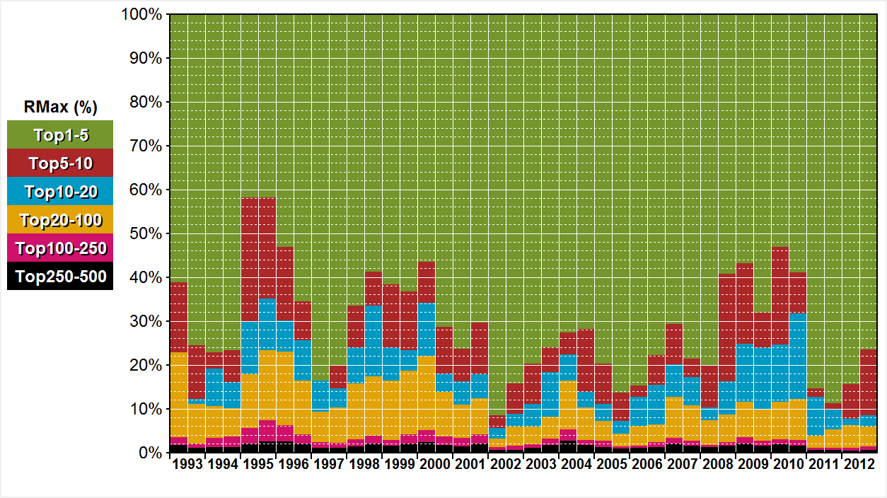
Расслоение «в полный рост» (постер)
39

Slide 40
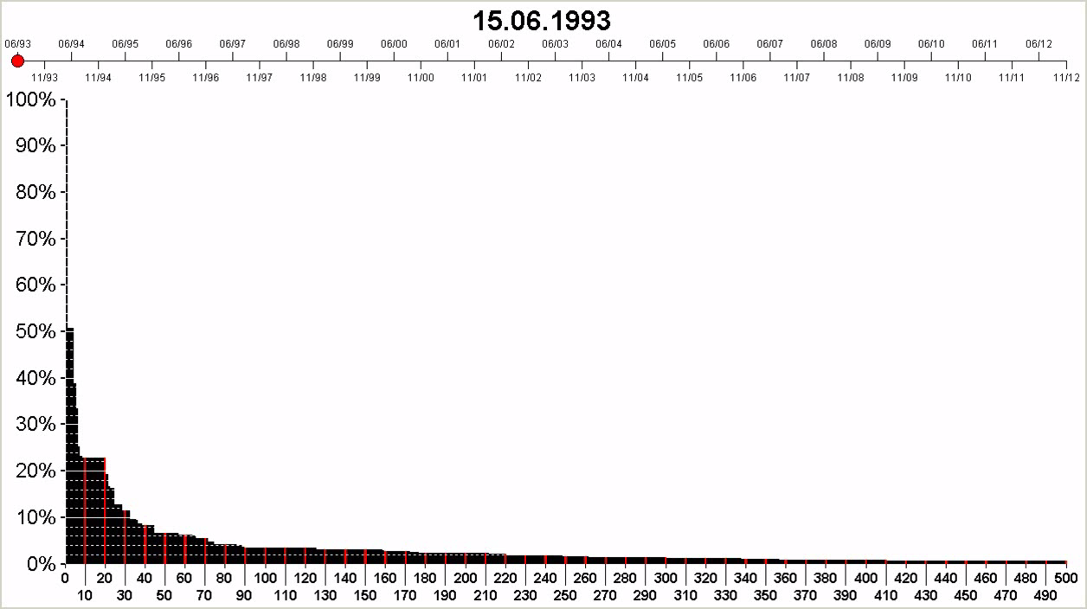
Расслоение «в полный рост» (анимация)
40

Slide 41
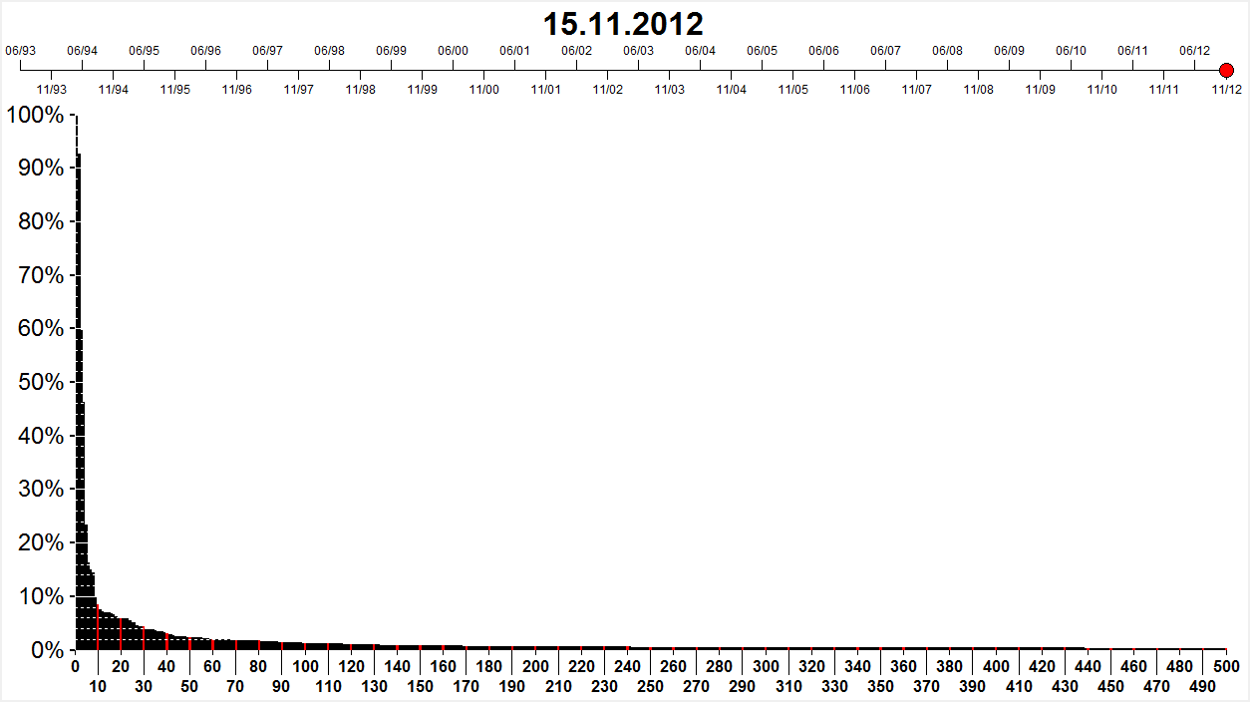
Расслоение «в полный рост» Ноябрь 2012
490 систем:
< 10% от Top1
460 систем:
< 4% от Top1
430 систем:
< 2% от Top1
41

Slide 42
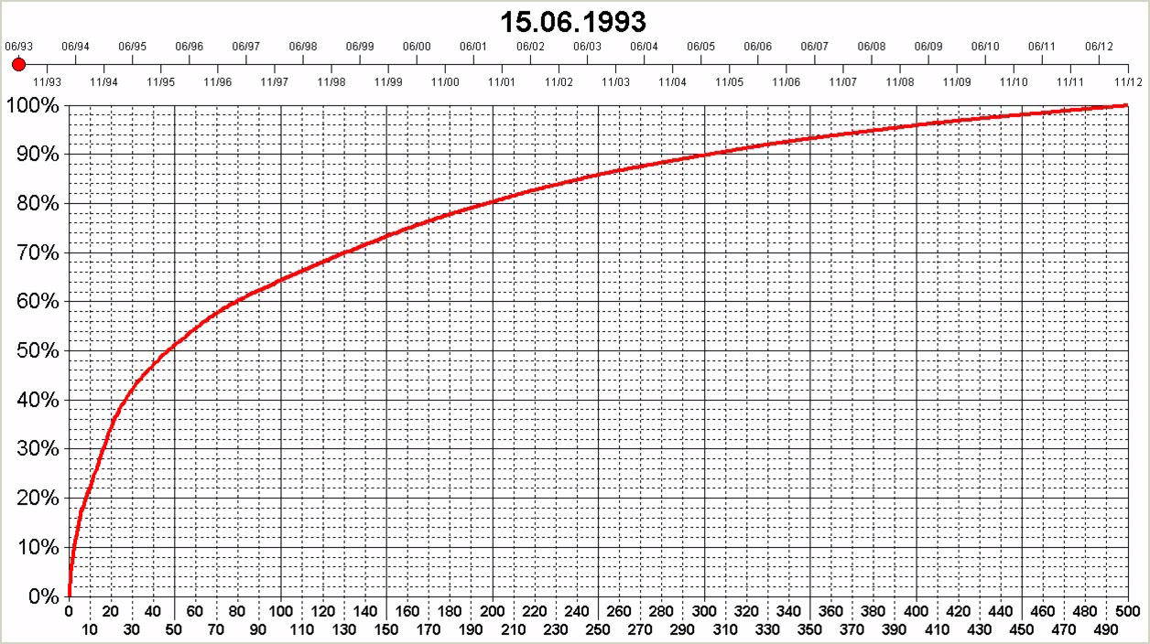
Принцип Вильфредо Парето:
«20% усилий дают 80% результата»
20% усилий дают
80% результата
10% усилий дают
50% результата
42

Slide 43
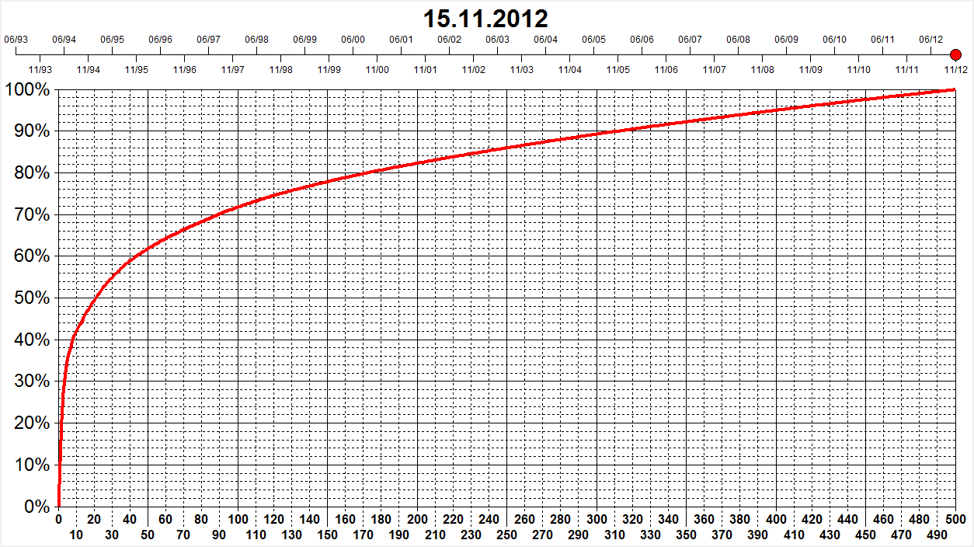
Принцип Вильфредо Парето:
«20% усилий дают 80% результата»
20% усилий дают
80% результата
20% систем дают
~72% ΣRMax(World)
4% систем дают
~50% ΣRMax(World)
43

Slide 44
Восстановление истины:
Области применения суперкомпьютеров?
«Segment + Application Area»
44

Slide 45

«Segment + Application Area». Из официального постера Top500 11’2012
45

Slide 46
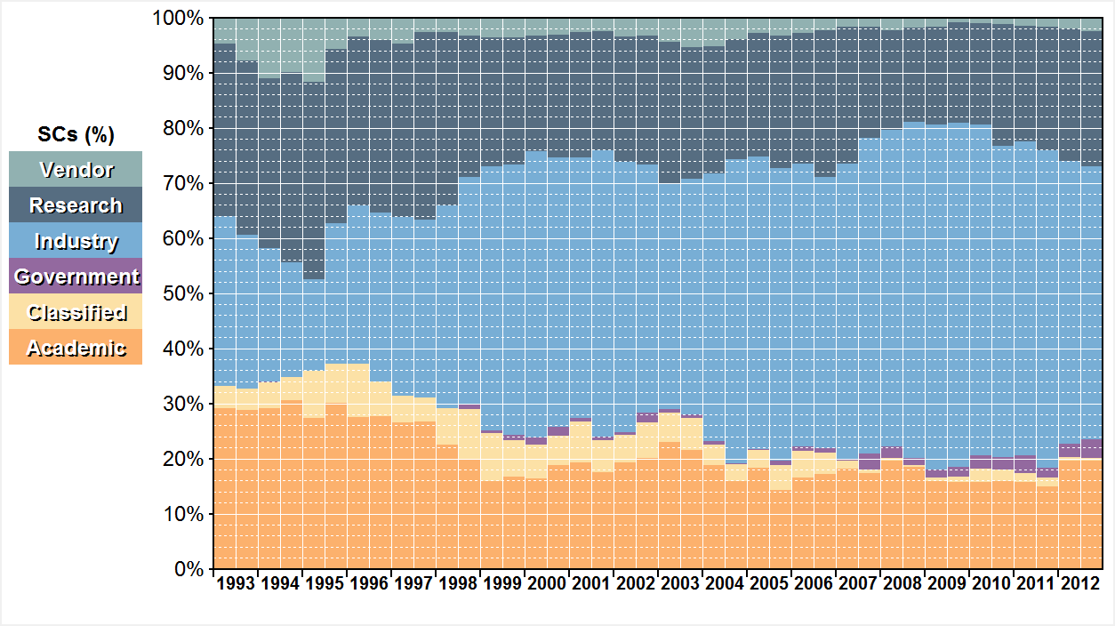
«Segment + Application Area»
То же самое (Top500 Analyzer)
46

Slide 47
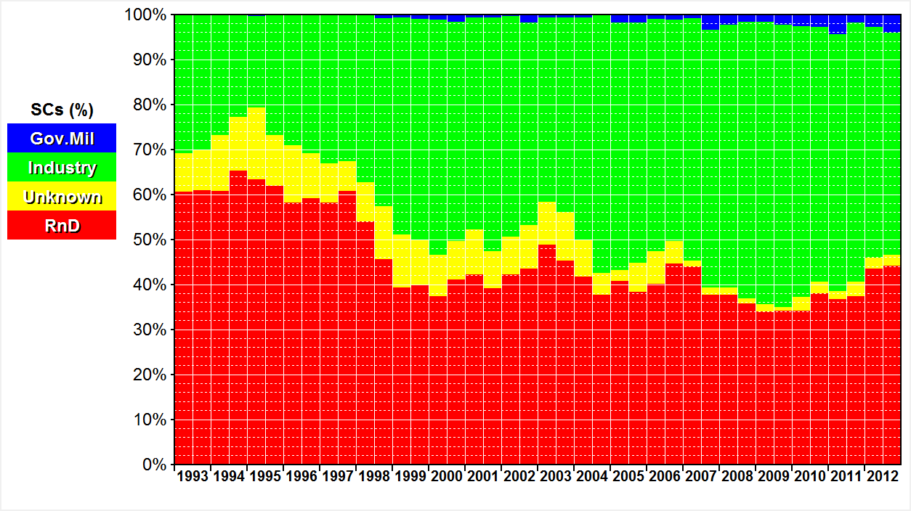
«Segment + Application Area». То же самое, более тонкий анализ…
47

Slide 48

«Segment + Application Area»
А если не в штуках? Не в SCs, а в Rmax?
48

Slide 49

Отличия «правды» от «истины» из-за расслоения отрасли. «Segment + Application Area»
49

Slide 50

Отличия «правды» от «истины» из-за расслоения отрасли. «Segment + Application Area»
50

Slide 51

Отличия «правды» от «истины» из-за расслоения отрасли. «Segment + Application Area»
51

Slide 52

Отличия «правды» от «истины» из-за расслоения отрасли. «Segment + Application Area»
52

Slide 53
Восстановление истины: какие CPU в суперкомпьютерах используются чаще?
«Chip Technology»
53

Slide 54

Chip Technology — Почти из официального постера Top500 11’2012
54

Slide 55

Chip Technology
А теперь — истинная картинка…
55

Slide 56

Причины отличия «правды» от «истины» — расслоение отрасли. Chip Technology
56

Slide 57

Причины отличия «правды» от «истины» — расслоение отрасли. Chip Technology
57

Slide 58
Восстановление истины: кто самый-самый Manufacturer?
58

Slide 59

Кто самый-самый Manufacturer (SCs)? Или «А в штуках я гораздо длиннее…»
59

Slide 60

Кто самый-самый Manufacturer (RMax)?
Совсем иная картинка…
60

Slide 61

Причины отличия «правды» от «истины» — расслоение отрасли. «Manufacturer»
61

Slide 62

Причины отличия «правды» от «истины» — расслоение отрасли. «Manufacturer»
62

Slide 63
Восстановление истины: какой интерконнект в суперкомпьютерах используется чаще?
63

Slide 64

Эпохи различных технологий в разрезе SCs. «Interconnect»
64

Slide 65

Эпохи различных технологий в разрезе Rmax. «Interconnect»
65

Slide 66

Причины отличия «правды» от «истины» — расслоение отрасли. «Interconnect»
66

Slide 67

Причины отличия «правды» от «истины» — расслоение отрасли. «Interconnect»
«… Скажите государю, что у англичан ружья кирпичом не чистят: пусть чтобы и у нас не чистили, а то, храни Бог войны, они стрелять не годятся…»
67

Slide 68
Восстановление истины:
Как в последние годы Россия укрепляет свои позиции в суперкомпьютерной отрасли?
68

Slide 69

Сравнение доступной производительности (Rmax)
Вычисление отставания в каждой точке
5.5 лет
69

Slide 70

Отставание России от ведущих стран по суммарной производительности (Rmax)
70

Slide 71
Отставание Top1(Russia) от Top1(World)? Top5? Top10?
4 года
71

Slide 72

Технологическое отставание (от технологий уровня Top1, Top5, Top10)
72

Slide 73

ΣRMax(Russia) / ΣRMax(World)
СКИФ
СКИФ-ГРИД
73

Slide 74
«Правда, искажающая истину». Заключение
Реакция на материал
  Специалист: «То что важно рассматривать не только число штук суперЭВМ, но и производительность на Линпаке — очевидно»
    С.Абрамов: «Очевидно, что важно рассматривать Linpack-доли? … и при этом … никто так не делает?...☺ Для меня очевидно, что доли в штуках просто нельзя рассматривать… Это я и старался показать…»
  Заместитель министра: «Огромное спасибо! Очень интересно, прочитал с удовольствием. Теперь буду смотреть на такие рейтинги с еще одной строны.»
Дальнейшие исследования?
  Выделить ускорители из Chip Technology
  Graph500?
  Топ50.СНГ?
74

Slide 75
Лучше горькая , чем сладкая …
75

Slide 76
Системы Top1–10 драматически отличаются от всех остальных суперкомпьютеров
76
76

Slide 77
Системы класса «Top1–10». География
77

Slide 78
Top1–10: география
Количество и частота вхождений в Top1–10 за всю историю рейтинга Top500
США | 261 | 65.25%
Япония | 65 | 16.25%
Европа(*) | 56 | 14.00%
Китай | 14 | 3.50%
Канада | 2 | 0.50%
Индия | 2 | 0.50%
Всего | 400 | 100.00%
Германия | 24 | 6.00%
Франция | 11 | 2.75%
Великобритания | 10 | 2.50%
Испания | 5 | 1.25%
Недерланды | 2 | 0.50%
Италия | 2 | 0.50%
Шейцария | 1 | 0.25%
Швеция | 1 | 0.25%
78

Slide 79
Системы класса «Top1–10».
Несколько примеров
79

Slide 80


K computer, Япония
Fujitsu, RIKEN Advanced Institute for Computational Science (AICS)
10.5/11.3 Pflops — 12.6 МВт
705 024 ядер — 88 128 CPU
  8-ядер, SPARC64 VIIIfx 8C 2.00GHz
  4 процессора в узле
Собственный интерконнект
Водяная система охлаждения
80

Slide 81


Китай: Sunway BlueLight MPP
Сентябрь 2011
~8.6К CPU, ~137К ядер
Водяное охлаждение
(только)
CPU: ShenWei SW1600
  64-разрядный RISC
  16 ядер, 1,1 ГГц
~1 Pflops — 1 МВт,
сравните:
  Tianhe-1A (GPU)
  4,7 Pflops — 4 МВт
  Jaguar
  2.33 Pfllops — 7 МВт
81

Slide 82
Ноябрь 2011
Место | Компьютер | Linpack Tflops | Пик Tflops | КПД | Кватт | Э/эффект. Тflops на Кwatt
14 | Sunway Blue Light MPP | 796 | 1,070 | 74.4% | 1,074 | 0.74
18 | Ломоносов | 674 | 1,373 | 49.1% | 2,500 | 0.27
Отставание
КПД — в 1.5 раза
Энергоэффективность — в 2.7 раз
82

Slide 83

Китай: Sunway BlueLight MPP
Госкорпорация INSPUR
83

Slide 84

Госкорпорация INSPUR
Заслуживает пристального внимания
Классическая госкорпорация
11,000 сотрудников
Жесткое сотрудничество с Intel
  Например: доступ к технологии QPI
Жесткая линия на национальные решения в классе «Top1–10»
Решаем вопрос участия в форуме и выставке НСКФ’2012 (Переславль-Залесский)
  http://www.hpc-platform.ru
84

Slide 85


85

Slide 86


США: Sequoia, IBM BlueGene/Q
Top1 — Июнь 2012
16.3/20.1 Pflops
~99К CPU, ~1.6M ядер
Power BQC 16C
  64-разрядный RISC
  16 ядер, 1,6 ГГц
Интерконнект — свой
7.9 МВт
Менее 0.5 МВт на 1 Pflops
86

Slide 87

США: Titan — Cray XK7
Top1 — Ноябрь 2012, 17.6/27.1 Pflops
AMD Opteron — 300К ядер
NVIDIA K20x — 260K ядер
Cray Gemini interconnect
8.2 МВт, Менее 0.5 МВт на 1 Pflops
87

Slide 88
Суперкомпьютер
«СКИФ-Аврора ЮУрГУ»
Сергей М. Абрамов
XIII международный семинар
«Супервычисления и математическое моделирование»
03–07.10.2011
Саров
88

Slide 89
Суперкомпьютерные программы «СКИФ» и
«СКИФ-ГРИД» Союзного государства
Заказчики-координаторы
  Министерство образования и науки
    ранее — агентство «Роснаука»
  НАН Беларуси
Головные исполнители
  Институт программных систем РАН
  Объединенный институт проблем
  информатики НАН Беларуси
«СКИФ» — 2000–2004
из бюджета России: 125 млн.руб.
«СКИФ-ГРИД» — 2007–2010
из бюджета России: 446 млн.руб.
Исполнители (Россия+Беларуcь)
  «СКИФ» — более: 10 (РФ) + 10 (РБ) организаций
  «СКИФ-ГРИД» — более: 37 (РФ) +10 (РБ) организаций
5+4 = 9 лет
571 млн. руб.
89

Slide 90





Суперкомпьютеры семейства «СКИФ»
Ряд 1–3
Серия 1 (2000–2003)
2000: СКИФ Первенец 0.02/0.011
2001: СКИФ ВМ-5100 0.048/0.026
2003: СКИФ ЕС1710.03 0.04/.023
Серия 2 (2003–2007)
2003: СКИФ T-Forge-32 0.1/0.074
2003: СКИФ K-500 0.717/0.417
2004: СКИФ К-1000 2.53/2.03
Серия 3 (2007–2008)
2007: СКИФ Cyberia 12/9.01
2008: СКИФ Урал 15.94/12.2
2008: СКИФ МГУ 60/47.17
90

Slide 91
Суперкомпьютеры семейства «СКИФ»
Ряд 1–4
Ряд | Годы и пиковая произв-ть | ядер CPU/ разряд. | Сетевые решения | Форм-фактор CPU/U | Примечание
1 | 2000–2003 20–500 GFlops | 1/32 | FastEth, SCI (2D-тор), Myrinet | 4U–1U 0.5–2 | ОтечественныйSCI (2D-тор)
2 | 2003–2007 0.1 – 5 Tflops | 1/ 32–64 | GB Eth, SCI (3D-тор), InfiniBand | 1U, HyperBld. 2 | ServNet v.1, v.2 Ускорители: FPGA, ОВС
3 | 2007–2008 5–150 Tflops | 2–4/64 | GB Eth InfiniBand DDR | 1U, blades 2–4 | ServNet v.3 воздух—вода—фреон
4 | 2009–2012 ~0.5–5 Pflops | 4–12/64 | InfiniBand QDR, отечественная сеть (3D-тор) | плотные blades 10.7 | Ускорители: FPGA, GPU, МЦОС
91

Slide 92
Максимальная производительность
Максимальная масштабируемость
Отечественная сеть 3D-тор
Сочетание i86-64 и
FPGA-ускорителя
Максимальная плотность
упаковки
Надежность, мониторинг и
управление
Жидкостное
охлаждение
Отсутствие
подвижных
частей
Система
мониторинга
Энергоэффективность
Эстетика и эргономика
92

Slide 93


Узел суперкомпьютера
СКИФ-Аврора
93

Slide 94











Узел суперкомпьютера
СКИФ-Аврора
94

Slide 95




Стойка
СКИФ-Авроры (4/N)
СКИФ-Аврора ЮУрГУ
Top500 #450
ноябрь 2009,
21.8/24 Tflops
95

Slide 96


СКИФ-Аврора ЮУрГУ
96

Slide 97


3D-модель большой системы СКИФ-Аврора
1 Pflops == 25 стоек всего. Беззвучный ЦОД
97

Slide 98






Охлаждение горячей водой. Полная нагрузка
In — 50°C, Out — 55°C, CPU — 86–92°C
98

Slide 99
Прогрессивная подсистема электропитания
Стандартная схема прошлых решений
Подсистема электропитания
Модули
вычислителя
380 V
AC
AC/DC
конвертер
12/48 V
DC
DC/AC
конвертер
220V
AC
AC/DC
конвертер
аккумуляторы
СКИФ-Аврора
Подсистема электропитания
Модули
вычислителя
380 V
AC
AC/DC
конвертер
48 V
DC
DC/DC
конвертер
аккумуляторы
99

Slide 100
Вычислительный модуль
СКИФ-Авроры
Системная сеть с топологией 3D-тор
Комбинация стандартных CPU и FPGA-ускорителей
100

Slide 101

Вычислительный узел СКИФ-Аврора (4/Н и 4/В)
ПЛИС маршрутизатора системный сети
«трехмерный тор»
6 трансиверов системной сети «трехмерный тор»
2 процессора
Вспомогательная сеть
InfiniBand
Оперативная память
101

Slide 102
Схема узла СКИФ-Аврора
DDR3
CPU
Intel Xeon
(Nehalem, Westmare)
CPU
Intel Xeon
(Nehalem, Westmare)
DDR3
QPI
DDR3
DDR3
DDR3
DDR3
QPI
QPI
Tylersburg
PCIеxpress (Gen2)
40 Gbps
80 = 2×40 Gbps
Infiniband
FPGA
FPGA
FPGA-Accelerator
SKIF-SD Torus Router
Global Sync.
QDR Infiniband
40 Gbps
X
Y
Z
SKIF-3D Totus
60 Gbps
Synchronization
Tree
102

Slide 103

Системная сеть 3D-тор
Хорошие: пропускная
способность, задержка и
темп выдачи сообщений
Перестраиваемая системная
сеть
  Коммутаторы для
  конфигурирования
  сети
  Тор можно разбить на подторы
  Задаче можно назначить свой собственный подтор
103
Notes:
minimal routing means

Slide 104



Системная сеть 3-D тор
1^{ое} направление (X): 16 узлов, соединение без кабелей, на соединительной панели
2^{ое} направление (Y): 16 шасси, кабели внутри стойки
3^{ье} направление (Z):
кабели между стойками,
1–32 стойки
X
Y
Z
104

Slide 105
SKIF-3D-Router (VHDL)
Роутер реализован в FPGA. Поддерживает
  топологию 3D-тора
  отсутствие проблем вида deadlocks, livelocks, starvation
  виртуальные каналы и туннели
  Fault-tolerance
  Multicasting, broadcasting
FPGA дает возможность реализовать различные алгоритмы маршрутизации и их композиции
  Статическую маршрутизацию: dimension order, bubble routing
  Адаптивную маршрутизацию
  Маршрутизацию, специализированную под приложение
SkifCh — коммуникационная библиотека низкого уровня
105
Notes:
minimal routing means

Slide 106
Архитектура стека ПО SKIF-3D-Torus
Прикладная программа
Коммуникационные библиотеки
SKIF-MPI
SKIF-SHMEM
SKIF-ARMCI
SKIF-GASNET
ALT Linux SKIF Cluster
Коммуникационная библиотека
нижнего уровня
SKIF-Driver
SkifCh
Маршрутизатор системной коммуникационной сети
SKIF-3D-router (VHDL)
106

Slide 107
ПО SKIF-3D-Torus для МВС-Экспресс
Прикладная программа
Коммуникационные библиотеки
SKIF-MPI
SKIF-SHMEM
SKIF-ARMCI
SKIF-GASNET
Linux
Коммуникационная библиотека
нижнего уровня
MVS-Express-Driver
SkifCh-MVS-Express
Маршрутизатор системной коммуникационной сети
МВС-Экспресс
107

Slide 108

SKIF-3D-Torus vs. Infiniband QDR
 | SKIF-3D-Torus | Infiniband QDR
Bandwidth (Gbps per node) | 60 | 40
Message Rate (МТ/s) | 14 | 3
Latency (μs) | 1–1.5 | 1–1.5
SKIF-3D-Torus
Infiniband QDR
SKIF-3D-Torus
SKIF-3D-Torus
Infiniband QDR
108
Notes:
«Это неплохо для мелкотредовых моделей»: хотя хотелось бы лучшего, но уже вполне реалистично
«Объем: 16 млн. эквивалентных вентилей (230 тыс. LE)»
«экв. вентели» -- условная единица, позволяющая сравнивать с ПЛИС других фирм
«экв. LE – логических элементов» -- Altera’вская единица, соответствующая ее технологии
частота «125-250 МГц» указана диапазоном, имея в виду, что на 125 МГц синтезируется легко (сейчас демо задача готова на этой частоте), а для 250 МГц требуются усилия, но 250 МГц – это вполне реально
Итого: есть место
и для маршрутизатора,
и для поддержки различных операций нижнего уровня,
и для схемных вычислений
Пропускная способность сети:
достаточно, чтобы «накормить» короткими сообщениями, до больших масштабов
22 млн. сообщений * 64 байта * 8 бит ≈ 10 Гбит
Infiniband: 40 Гбит/сек/узел – упомянут рядом в 3D-тор для того, чтобы сказать:
Планируются исследования по одновременному использованию двух сетей, например, короткие сообщения на 3D-торе, длинные сообщения на IB
«Сеть синхронизации» умышленно вывел за кадр, но удалять не стал, чтобы подумать, упоминать ли на этом слайде. Не отвлекает ли от «более существенных» вещей?

Slide 109
SKIF 3D-Torus — перспективы развития
Поддержка коллективных операций MPI в FPGA-маршрутизаторе
Поддержка PGAS-языков (UPC, Titanium, etc) в FPGA-маршрутизаторе
Инструментальные средства поддержки создания (настройки) алгоритмов маршрутизации, специализированных под особенности приложений
109

Slide 110
Гибридная архитектура СКИФ ряда 4
ПЛИС соединены сетью с топологией 3D-тор
Нестандартная часть используется как
  сеть с высокой пропускной способностью, низкой задержкой и высоким темпом выдачи сообщений (10–14 MT/s);
  поддержка операций, связанных с передачей данных, глобальной адресацией и т.п.
  ускоритель вычислений — при расчете с двойной точностью показывает производительность в ~4 раза быстрее, чем 2 CPU Nehalem по 4 ядра (в одном узле, OpenMP) на задаче Римана о распаде разрыва в линейном приближении
Системная сеть, 3D-тор
Нестандартная часть
ПЛИС
ПЛИС
ПЛИС
...
ПЛИС
Проц.
Пам.
Проц.
Пам.
Проц.
Пам.
Проц.
Пам.
Стандартная часть
Вспомогательная сеть, Infiniband
110

Slide 111
Подсистема мониторинга и управления
111

Slide 112
Объекты мониторинга и управления
1 Pflops = 25 шкафа =
= 6,400 узлов
+ 400 плат э/питания DC/DC
+ 400 корневые платы
Масштабируемость суперЭВМ?
Нужен тотальный мониторинг и управление при любых условиях
Нужна масштабируемая, надежная (с дублированиями) система мониторинга и управления
112

Slide 113
1^{ый} уровень системы управления
Стандартное решение: IPMI over TCP/IP (Infiniband)
Работает, только если запитаны и работают исправно: вычислительные узлы, корневые узлы, DC/DC-платы, IB-сеть
Не охвачены: корневые узлы, DC/DC-платы, IB-сеть
113

Slide 114
2^{ый} уровень системы управления
Catalyst-модуль на корневом узле реализует управление питанием и сериальную консоль для каждого узла полукорзины
Работает, только если запитаны и работают исправно: корневые узлы, DC/DC-платы, IB-сеть
Не охвачены: корневые узлы, DC/DC-платы, IB-сеть
114

Slide 115
3^{ий} уровень системы управления
СКИФ ServNet® — независимая сенсорная сеть
«Всегда в работе»: выделенная сеть электропитания (3W на шасси), выделенная сигнальная сеть: Ethernet + CANbus + I2C
Мониторинг (температура, влажность / протечки, напряжения) в узловых и корневой платах, в DC/DC-плате.
Передача информации во 2^{ой} уровень — в модуль Catalist
Управление (off/on) DC/DC-блоками. В случае опасности решение принимается локально на корневой плате
115

Slide 116
СуперЭВМ ряда 4 семейства «СКИФ».
Тотальный мониторинг и управление
Тройное резервирование
Разработано с поддержкой «темных ЦоД» без персонала
Высочайшая надежность системы мониторинга и управления
116

Slide 117
СКИФ-Аврора
Современное состояние и перспективы
117

Slide 118

2011, РСК СКИФ: Модернизация и расширение СКИФ-Аврора ЮУрГУ
Модернизация CPU
  Intel® Xeon® 5500 (Nehalem) →
  Intel® Xeon® 5600 (Westmare)
  4 ядра → 6 ядер
  2.93 GHz → 3.33 GHz
  24 Tflops → 41 Tflops в стойке
Расширение: 256 → 736 узлов
  3 стойки, 46 шасси, 736 узлов, 1,472 CPUs, 8,832 ядер
100.4 / 117 Tflops
#88 Top500, июнь 2011
118

Slide 119

Отечественная операционная система на отечественном суперкомпьютере
Компания
«ALT Linux»
Институт программных
систем
имени А.К.Айламазяна РАН
НИЦЭВТ
НИВЦ МГУ имени М.В.Ломоносова
ИПМ имени М.В.Келдыша РАН
и другие соисполнители Программы «СКИФ-ГРИД»
119

Slide 120
Преимущества СКИФ ряда 4 (СКИФ-Аврора) по сравнению со всеми другими разработками
Сделано в России: преодоление ограничений экспортного
контроля (поправка Джексона–Вэника) за счет собственных
разработок
высокая совместимость с существующим программным обеспечением в комбинации с возможностью использования FPGA-ускорителей (как сделано в линии
Cray XD-x — недоступны в России)
улучшенная масштабируемость (за счет топологии 3D-тор) системной сети
повышенная эффективность реализации синхронизации
возможность поддержки не только MPI, но и новых перспективных подходов к реализации параллельных вычислений
120

Slide 121
Разработано в России
Можем изготавливать в России
Широкая отечественная кооперация
  7 организаций — разработка КД, ПД и создание опытных образцов СКИФ-Аврора
    ИПС имени А.К. Айламазяна РАН (головной), ЗАО «РСК СКИФ», ЮУрГУ, ИПМ имени М.В.Келдыша РАН, ОАО «НИЦЭВТ», ООО «Альт Линукс Технолоджи», ОИПИ НАН Беларуси
  20 российских организаций — адаптация и оптимизация приложений к архитектуре суперкомпьютеров СКИФ-Аврора
    ИПС имени А.К. Айламазяна РАН, ИПМ им. М.В.Келдыша РАН, ИСА РАН, ИММ РАН, ГЦ РАН, ИКИ РАН, ИПХФ РАН, ИХФ РАН, ЮУрГУ, СПбГПУ, НИИ КС, ННГУ, ТГУ, УГАТУ, МТУСИ, ЧелГУ, ЗАО «РСК СКИФ», ООО «Альт Линукс Технолоджи», ЗАО «Каледин и Партнеры», ЗАО «Сигма технологии»
Равноправное взаимовыгодное
сотрудничество с западными партнерами
Имеем право и способны изготавливать в России все печатные платы, всю «механику», систему в целом, закупать надо только микросхемы
121

Slide 122
Проблемы на пути к эксафлопсу
высокая плотность компоновки вычислителя;
  сокращение физической длины соединений;
снижение удельного потребления электроэнергии;
эффективный и надежный отвод тепла;
система обменов между вычислительными узлами с низкой задержкой, высокой пропускной способностью, поддержкой интеграции очень большой системы (N×10⁶);
мониторинг и управление большой системой;
устойчивость к отказу части оборудования;
поддержка использования неоднородных ядер и ускорителей в составе вычислительных узлов;
новые подходы к организации параллельного выполнения программ.
122

Slide 123
Системы класса «Top1–10».
Интерконнект
123

Slide 124
Российские разработки собственного интерконнекта
Госкорпорация «Росатом» (РФЯЦ-ВНИИЭФ, Саров)
  СМПО — система межпроцессорных обменов
НИЦЭВТ
  интерконнект 3D-тор (nD-тор)
ИПМ имени М.В.Келдыша РАН, ООО НПО «Роста»,
ФГУП «НИИ Квант»
  МВС-Экспресс
    стек ПО SKIF-3D-Torus
ИПС имени А.К.Айламазяна РАН
  SKIF-3D-Torus
    стек ПО SKIF-3D-Torus
124

Slide 125
Новые игроки: следите за руками… Intel
Покупки:
  CNews: «Intel купила фирму InfiniBand у QLogic за $125M»
  http://ru.intel.com: «Intel получит лучший суперкомпьютерный интерконнект» — $140M
    Приобретение ведущей в отрасли коммутационной технологии компании Cray, связанной с разработками интерконнектов Gemini (и перспективного Aries), для суперкомпьютеров Cray нового поколения —Cascade,— на базе CPU Intel® Xeon®
Суть происходящего
  Начало R&D интерконнекта, интегрируемого с QPI
125

Slide 126
Проблемы перспективного интерконнекта
Эффективная топология
  масштабируемости до 10⁶–10⁹
  эффективная маршрутизация без блокировок
  устойчивость к ошибкам
Высокие технические показатели
  Высокий темп выдачи сообщений
  Низкая задержка
  Высокая пропускная способность
Поддержка перспективных моделей параллельных вычислений
  «не MPI» модели, PGAS, GASNET, FEB, TM
  эффективная синхронизация
  поддержка массовых операций
    например, «all — reduce»
  вычисления во время передачи
126

Slide 127
Системы класса «Top1–10»
Система охлаждения
127

Slide 128
Инженерная логика
  Нужна большая производительность ➔
  Нужны меньшие задержки ➔
  Нужны более короткие проводники ➔
  Нужна более плотная упаковка электроники ➔
  Будет более высокая объемная плотность
  тепловыделения ➔
  Нужна более эффективная система охлаждения электроники
128

Slide 129
Требование времени
Год назад – стандартный узел
  2 CPU: около 400 Ватт
Сейчас
  2 CPU и 2 GPU: около 1 КВатт
При сохранении требований по плотности размещения и размеров
узла — энергоплотность увеличилась в 2.5 раза
129

Slide 130
Эпохи развития технологий охлаждения
Воздушное охлаждение
  неупорядоченное движение воздуха
  организованное движение воздуха
  многоконтурные системы «воздух—вода—фреон»
    «жидкость на уровне ЦоД» — внутрирядные кондиционеры…
    «жидкость на уровне шкафа» — холодные стенки…
Жидкостное охлаждение
  закрытые системы жидкостного охлаждения
    гибридное охлаждение: ½ — вода, ½ — воздух
  непосредственное (погружное) жидкостное охлаждение
Что дальше?...
  Охлаждение фазовым переходом?…
… 2004
… 2007
… 2008
… 2010
… 2012
130

Slide 131
Общая схема охлаждения
Вычислитель
T₀
T₁
T₂
Теплопередача
коэффициент теплопередачи
Q/t = (a1+a2×v)×S×(T₀-T₁)
Q/t = (a1+a2×v ^{½})×S×(T₀-T₁)
Тепломассоперенос
коэффициент теплоемкости
Q = c×m×(T₂-T₁)
Q = c×V×(T₂-T₁)
Q/t = c×(m/t)×(T₂-T₁)
Q/t = c×(V/t)×(T₂-T₁)
131

Slide 132
Количественные показатели
Коэффициент теплопередачи
Охлаждающий агент | Коэффициент теплопередачи, Вт/(м^{2 о}С)
Воздух | 5…10
Вода | 500…2000
Фазовый переход | 3000…6000
Теплоемкость
Охлаждающий агент | Теплоемкость, кДж/(кг ^{о}С) | Теплоемкость, кДж/(л ^{о}С)
Воздух | 1,005 | 1.2
Вода | 4,183 | 4,175.5
132

Slide 133

Количественные показатели
Теплоемкость такого
количества воздуха (3,5 л) =
= Теплоемкости такого
количества воды (1 мл)
Теплоемкость воды ×3500 от воздуха
Коэффициент теплопередачи от металлической стенки к воде ×100 чем к воздуху
133

Slide 134
Статьи энергозатрат
Электропитание электроники
  P×100% — тепло: ~10 МВатт для Top1
Потери в подсистеме электропитания
  P×(100%–КПД) — тепло: ~100 КВатт для Top1
Затраты на охлаждение
  P×(5…100%)
Всего:
  P×(105%–200%)
Главные и второстепенные факторы энергоэффективности?
  Энергоэффективность вычислений
  Энергоэффективность охлаждения
134

Slide 135

Эффективность систем охлаждения
Удельная интенсивность теплоотвода (кВт/м² платы);
Удельная вычислительная мощность - энергоэффективность (Tflops/кВт);
Надежность вычислительной системы;
Компактность вычислительной системы (Tflops/м² вычислительного центра)
«Возникли два узких, критических элемента для нормального функционирования Центров Обработки Данных и их будущего развития: управление энергоснабжением и охлаждением...»
«В ближайшее время ЦОД более 70 процентов американских предприятий столкнутся со значительными сбоями в потреблении энергии и расширении площадей...»
«В течение следующих пяти лет сбои и отказы в энергоснабжении, а также ограничения подводимой мощности, могут прекратить работу ЦОД более чем у 90% всех компаний...»
The premier associaton for data center management professionals
135

Slide 136
Экономия энергии
Воздушные 1,92
Гибридные 1,30
Жидкостные 1,06
«В индустрии ЦОД используется показатель эффективности использования энергии (ЭИЭ) в качестве стандартной единицы измерения для определения эффективности использования электроэнергии и эффективности отдельных вычислительных систем.
Согласно программе Energy Star Program Агентства по защите окружающей среды стандартное значение ЭИЭ составляет 1,92.»
Интел, пресс-релиз от 5.09.2012
136

Slide 137
Начиная с 2009:
Настала пора одним прекратить «продавать воздух», а другим «бросать деньги на ветер»
137

Slide 138
Потери на воздушном охлаждении (Только в машинном зале, на примере крупной «воздушной» установки в России)
138

Slide 139
Потери на воздушном охлаждении (Только в машинном зале, на примере крупной «воздушной» установки в России)
139

Slide 140



Потери на воздушном охлаждении
(на примере крупной «воздушной» установки в России)
1 килограмм
≈ $800 (в среднем)
Без учета затрат вне стен машинного зала площадей, оборудования и электроэнергии для подсистем охлаждения и электропитания:
+800 кв.метров
+180 000 килограмм
+2 000 киловатт
140

Slide 141
Преимущества жидкостного охлаждения
Теплоемкость воды ×4,000 от воздуха ⇒ Надежность охлаждения
Можно обеспечить высокую плотность упаковки
Нет подвижных частей в узле, шасси, стойке. Нет звуков, нет вибрации ⇒ Надежность контактов
Энергосбережение: до +90% более эффективно, чем охлаждение воздухом
141

Slide 142
Переход к жидкостному охлаждению — мировой тренд
+ 233%
за
год
Тop1–10: охлаждаются жидкостью?
  11.2011 — 3 системы
  06.2011 — 7 систем
  11.2012 — все
Тop1–10 России:
  11.2010 — 1 система
  11.2012 — 3 системы
142

Slide 143

Закрытые системы жидкостного охлаждения на примере суперкомпьютера СКИФ-Аврора
143

Slide 144




Жидкостное охлаждение закрытого типа — еще примеры
INSPUR, Sunway Blue Light
IBM, SuperMUC — First Commercial Hot-Water Cooled
Supercomputer to Consume 40% Less Energy
IBM, Aquasar
144

Slide 145

Непосредственное (погружное) жидкостное охлаждение
Все мы вышли из воды и должны
туда же вернуться. В эту среду
к/ф «Национальные
особенности
рыбалки»
145

Slide 146



Непосредственное (погружное) жидкостное охлаждение
Green Revolution Cooling, 2012
Cray-2, 1985,
жидкость
3M, Fluorinert
IMMERS™ 2012,
ИПС имени А.К.Айламазяна РАН, группа компаний «СТОРУС»
146

Slide 147

Технология непосредственного жидкостного охлаждения IMMERS® — как это устроено?
подсистема утилизации тепла, обеспечивающая отвод тепла в окружающую среду (нагрев воздуха, воды, отвод тепла излучением);
подсистема охлаждения узлов вычислителя (материнских плат, дисковых накопителей, блоков питания);
подсистема управления, обеспечивающая оптимальный режим работы установки
147

Slide 148



Технология непосредственного жидкостного охлаждения IMMERS® — как это устроено?
148

Slide 149
IMMERS® позволяет
полностью убрать какие-либо особые требования на температуру, влажность и загрязненность воздуха ЦОД
обеспечить наиболее плотную упаковку компонентов, включая как материнские платы, так и блоки питания и жесткие SSD диски
увеличить энергоэффективность ЦОД
существенно упростить всю систему охлаждения
  повысить ее надежность
по сравнению с воздушным охлаждением:
  обеспечить более комфортные условия работы в ЦОД: снижение шума и комфортная температура воздуха
  лучшее использование площадей и экономия на оборудовании: отказ от горячих/холодных коридоров и внутрирядных кондиционеров
149

Slide 150

Ключевые моменты технологии
Экономичность
Энергоэффективность
Простота конструкции
  Надежность решения
Минимум строительства
Плотность установки
компонентов
Нет проблемы «точка росы»
Нет опасности протечек
Тотальная протечка уже свершилась — жидкость покрывает и омывает все компоненты системы, и это не проблема, а решение
150

Slide 151
Типы жидкостного охлаждения
Закрытого типа
  One PCB : One Cold plate
    СКИФ-Аврора (ИПС имени А.К.Айламазяна РАН и др.) → Торнадо (группа компаний РК)
    INSPUR, Sunway Blue Light
  One PCB : Many Cold plate
    IBM, Aquasar
    IBM, SuperMUC
Открытого (погружного) типа
    Cray-2, 1985
    Green Revolution Cooling, 2012
    IMMERS™, ИПС имени А.К.Айламазяна РАН,
    группа компаний «СТОРУС», 2012
151

Slide 152
Типы жидкостного охлаждения
Тип жидкостного охлаждения |  | Примеры | Простота | Надеж- ность | Вес | Цена
Закрытого типа | One PCB : One Cold plate | СКИФ-Аврор (ИПС РАН) Торнадо (РСК) Sunway (INSPUR)
 | One PCB : Many Cold plate | Aquasar (IBM) SuperMUC (IBM)
Открытого (погружного) типа |  | Green Revolution Cooling IMMERS™ (ИПС РАН + СТОРУС)

Slide 153
Системы класса «Top1–10»
Суммируя специфику
153

Slide 154
 | ← Вычислительные системы сверхвысокой производительности |  | Остальные суперкомпьютеры (системы высокой производительности) →
 | Top1 ← Top10 | ← Top20 … Top100 → |  | Top250→Top500
Решаемые задачи | Наука: фундаментальные и задельные исследования, сложнейшие НИР |  | Приложения в отраслях реальной экономики, инженерные расчеты, ОКР
Спектр задач | Широкий спектр задач — он характерен для научного поиска |  | Задачи, специфичные для отрасли
Универсальность системы | Чаще — универсальные системы. Спецвычислители лучше реконфигурируемые |  | Универсальные системы и спецвычислители — под специфику задач отрасли
Реализация | Только отечественная разработка, возможно на зарубежной элементной базе |  | Либо отечественная разработка, либо закупка зарубежной системы
Используемые решения | Для многих подсистем нет доступных решений —нужна собственная разработка |  | Для всех подсистем (и системы в целом) доступны готовые решения
Расходы на создание и эксплуатацию | Из бюджета государства |  | Из средств заинтересованных предприятий (ведомств)
Размещение | Национальные научные и исследовательские центры |  | Лаборатории и КБ предприятий и учреждений

Slide 155
Реальные возможности: Суперкомпьютерный потенциал России
155

Slide 156
Суперкомпьютерный потенциал России
Институт точной механики и вычислительной техники имени Лебедева АН СССР (ИТМиВТ)
Научно-исследовательский центр электронной вычислительной техники (ОАО «НИЦЭВТ»)
ФГУП НИИ «Квант»
«РОСАТОМ», РФЯЦ: Всероссийский НИИ экспериментальной физики — Институт теоретической и математической физики (РФЯЦ ВНИИЭФ-ИТМФ, г. Саров и г. Снежинск)
Межведомственный суперкомпьютерный центр РАН (МСЦ РАН)
Научно-исследовательский институт системных исследований РАН (НИИСИ РАН)
Научно-исследовательский институт многопроцессорных вычислительных систем (НИИ МВС)
Разработчики систем на базе архитектуры микропроцессора серии «Эльбрус» (ЗАО «Московский центр спарк технологий», «МЦСТ»)
Кооперация СКИФ-исполнителей — головной исполнитель от России суперкомпьютерных программ «СКИФ» и «СКИФ-ГРИД» — Институт программных систем имени А.К.Айламазяна и 25+10 организаций России и Беларуси
Коммерческие компании с собственными разработками
156

Slide 157

Анализ Top50 (штуки)
Hewlett-Packard
IBM
Other
Т-Платформы
Собственная сборка
Иное
ФГУП "Квант"
СКИФ
157

Slide 158

Анализ Top50 (Linpack)
Hewlett-Packard
IBM
Other
Т-Платформы
Собственная сборка
Иное
ФГУП "Квант"
СКИФ
158

Slide 159

Анализ Top50 (отечественные, штуки)
Т-Платформы
Собственная сборка
Иное
ФГУП "Квант"
СКИФ
159

Slide 160

Анализ Top50 (отечественные, Tflops Linpack)
Т-Платформы
Собственная сборка
Иное
ФГУП "Квант"
СКИФ
160

Slide 161





За всю историю только восемь отечественных суперЭВМ вошли в мировой рейтинг Top500… Шесть из восьми — суперЭВМ «СКИФ»
2002 июнь
МВС 1000М
0.734/1.024 Tflops
2003 ноябрь
СКИФ К-500
0.423/0.717 Tflops
2004 ноябрь
СКИФ К-1000
2.032/2.534 Tflops
2007 февраль
СКИФ Cyberia
9.013/12.002 Tflops
2008 май
СКИФ Урал
12.2/15.9 Tflops
2008 май
СКИФ МГУ «Чебышев»
47.1/60 Tflops
2009 ноябрь
СКИФ-Аврора ЮУрГУ
21.8/24 Tflops
2009 ноябрь
Ломоносов 350.1/414 Tflops
161

Slide 162
Программа «СКИФ-ГРИД». Второй этап (2009–2010).
Российские участники — 37 организаций
Учреждения РАН
Головной от
России:
ИПС имени А.К.Айламазяна РАН
ИММ РАН
ГЦ РАН
ИКИ РАН
ИСА РАН
ИПМ имени М.В.Келдыша РАН
ИППИ РАН
ИБХФ РАН
ИПХФ РАН
ИХФ РАН
ВУЗы и НИИ ВУЗов
ЮУрГУ
УГАТУ
МТУСИ
ННГУ
СПбГПУ
ТГУ
ВлГУ
ПензГУ
ЧелГУ
МГУ имени М.В.Ломоносова:
ВМК МГУ
НИИЯФ МГУ
ХФ МГУ
НИВЦ МГУ
НИИФХБ МГУ
НИИ, предприятия
наукоемких отраслей
НИИ КС
СПбАЭП
ЦНИИ МАШ
НПЦ «Элвис»
«Каледин и Партнеры»
«РСК СКИФ»
«Альт Линукс
Технолоджи»
«НИЦЭВТ»
«ЮникАйСиз»
«Сигма Технология»
«Тесис»
«Урал-Грид»
«Кинтех»
162

Slide 163


Компактные суперЭВМ (ФГУП РФЯЦ-ВНИИЭФ)
НАПРАВЛЕНИЯ РАБОТ
Универсальные
компактные
суперЭВМ
Компактные суперЭВМ
на специализированных
процессорах
Совместимость с
широким спектром
прикладного
программного
обеспечения
Создание специализированного прикладного программного обеспечения
163
Notes:
163

Slide 164
Отечественное программное обеспечение для имитационного моделирования на суперЭВМ
Отечественные импортозамещающие пакеты программ разработки ФГУП «РФЯЦ-ВНИИЭФ»
Широкий спектр
моделируемых процессов:
Газодинамика
Аэродинамика
Гидродинамика
Турбулентное перемешивание
Прочность и разрушение
Тепломассоперенос
Детонация
Моделирование в сопряженной постановке
Многофазная многокомпонентная фильтрация
Зарубежные аналоги:
ANSYS
STAR-CD
LS-DYNA
FLOW-3D
GMS
ECLIPSE и др.
ЛОГОС
ЛЭГАК-ДК
ЛОГОС-ЛЭГАК-ДК
ДАНКО+ГЕПАРД
НИМФА
Преимущества и применение
Расчёты в режиме массового параллелизма с использованием сотен процессоров, комплексное моделирование
авиастроение, атомная энергетика, автомобилестроение,
ракетно-космическая и др.
164

Slide 165



Kraftway Science KT25
Объединив 4 графических ускорителя в 1U корпусе вместе с сервером позволяет создать вычислительный узел теоретической производительностью более 2TFLOPs в двойной точности
165

Slide 166
Суперкомпьютерная отрасль России сегодня
166

Slide 167
Последнее время: пессимизм прессы
Россия «сдулась» в мировом рейтинге суперкомпьютеров
Российские суперкомпьютеры провалились в рейтинге энергоэффективности
  «Ломоносов» потерял 106 позиций в Green500 — 153 место
  Лучшая российская установка в Green500:
  СКИФ-Аврора — 109 место
  Самая худшая: HP, МСЦ РАН — 416 место
IBM и HP захватили суперкомпьютерный рынок в России
«Т-Платформы» стали убыточными — 03.04.2012
«Т-Платформы» угодили в список врагов США — 15.03.2013 Наталья Лаврентьева
167

Slide 168
Сегодня: Основные разработчики HPC-платформ верхнего сегмента
Госкорпорация «Росатом»
  РФЯЦ-ВНИИЭФ
Компания «Т-Платформы»
РСК СКИФ → группа компаний РСК
СКИФ-кооперация
  ОИПИ НАН Беларуси, ИПС имени А.К.Айламазяна РАН
  + ~50 организаций
  новые компании, порожденные СКИФ-ом
ИПМ имени М.В.Келдыша РАН, ООО НПО «Роста», ФГУП «НИИ Квант»
168

Slide 169
Ближайшая активность
Наибольшие амбиции в отрасли
Росатом
  10 Pflops
  «Эксафлопсная концепция»
    10 → 100 → 1000 Pflops
    «три раза по сто пятьдесят»
Российская академия наук
  10 Pflops
    ИПМ имени М.В.Келдыша РАН, ООО НПО «Роста»,
    ФГУП «НИИ Квант»
    МСЦ РАН ⬅ группа компаний РСК
    ИПС имени А.К.Айламазяна РАН и СКИФ-кооперация
МГУ ⬅ Т-Платформы
  21 Pflops
Росгидромет
  30 Tflops ⬅ группа компаний РСК
  1 Pflops …
Минпром?…
169

Slide 170
Российская академия наук
За всю историю в различные выпуски мирового рейтинга Топ500 вошли только девять суперкомпьютеров отечественной разработки и в восьми случаях из девяти в их создании участвовали — а во многих случаях были головными разработчиками,— академические институты
  ИПМ имени М.В. Келдыша РАН и МСЦ РАН — суперкомпьютер МВС-1000 (2002);
  ИПС имени А.К. Айламазяна РАН — суперкомпьютеры СКИФ К-500 (2003), СКИФ К-1000 (2004), СКИФ-Cyberia (2007), СКИФ МГУ (2008), СКИФ Урал (2008), СКИФ-Аврора модель 4/N (2010), СКИФ-Аврора модель 4/W (2011).
170

Slide 171
Российская академия наук
§1. В мировой практике самые мощные суперкомпьютеры (Top1–10) в большинстве случаев ориентированы на фундаментальные и задельные исследования. Тем самым, оправдано создание такого класса техники именно на базе Российской академии наук
§2. Российская академия действительно занимает лидирующие позиции в отечественной суперкомпьютерной отрасли, что еще не до конца осознано обществом
§3. Системы уровня Top1–10 не могут быть приобретены за рубежом или созданы за счет «отверточной сборки». Конечно, некоторые коммерчески доступные компоненты могут быть и будут использованы: процессоры, память и т.п. Но большинство подсистем, почти наверняка, придется создавать самим.
171

Slide 172
Выводы
Проект разработки вычислительных систем сверхвысокой производительности должен быть ориентирован на развитие отечественных суперкомпьютерных технологий высшего уровня производительности (Top1–10)
Проект целесообразно выполнять на базе РАН — академия занимает лидирующие позиции в отечественной суперкомпьютерной отрасли.
В сотрудничестве с ведущими участниками отечественной суперкомпьютерной отрасли Российская академия наук гарантированно обеспечит успешное выполнение проекта
  как в части создания вычислительных систем сверхвысокой производительности
  так и, что самое главное, в части их эффективного использования
172

Slide 173
Спасибо за внимание!
? — !
173

